Slide 1
SQL

Slide 2
Basic
Để thêm bản ghi vào một bảng, sử dụng câu lệnh INSERT theo cú pháp sau:
INSERT into table_name VALUES (value1, value2..);
Để thêm một cột vào trong bảng thì câu lệnh dưới đây được sử dụng:
ALTER TABLE table_name ADD (column_name);
Câu lệnh "DELETE" được sử dụng để xóa một dòng hoặc nhiều dòng từ một bảng dựa trên những điều kiện do người dùng chỉ định
DELETE FROM table_name WHERE <Condition>

Slide 3
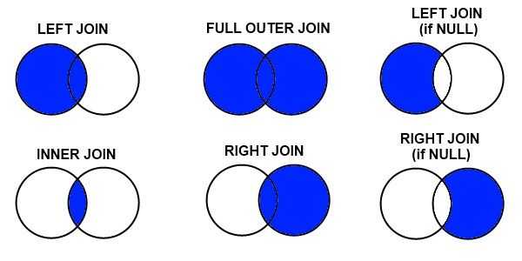
JOIN
INNER JOIN (Hoặc JOIN)
LEFT OUTER JOIN (Hoặc LEFT JOIN)
RIGHT OUTER JOIN (Hoặc RIGHT JOIN)
FULL OUTER JOIN (Hoặc OUTER JOIN)
CROSS JOIN
SELF JOIN

Slide 4
STORED PROCEDURE
STORED PROCEDURE là một tập hợp các câu lệnh SQL dùng để thực thi một nhiệm vụ nhất định. Nó hoạt động giống như một hàm trong các ngôn ngữ lập trình khác. STORED PROCEDURE là một khái niệm khá phổ biến và được hầu hết các hệ quản trị cơ sở dữ liệu (DBMS) hỗ trợ, tuy nhiên không phải tất cả đều hỗ trợ STORED PROCEDURE.

Slide 5
TRIGGER
TRIGGER được hiểu đơn giản là một thủ tục (một tập các câu lệnh SQL được lưu trữ trong CSDL) được thực thi từ phía máy chủ cơ sở dữ liệu (CSDL) khi có một sự kiện xảy ra như Update, Insert hay Delete. TRIGGER thường dùng để kiểm ra các ràng buộc toàn vẹn trên CSDL, và chúng được thực thi một cách tự động mà không cần sự can thiệp bằng các thao tác thủ công như kiểm tra dữ liệu, đồng bộ hóa dữ liệu,…

Slide 6
SQL SELECT
Thứ tự các mệnh đề SQL SELECT là: SELECT, FROM, WHERE, GROUP BY, HAVING, ORDER BY. Trong đó chỉ có điều khoản SELECT và FROM là bắt buộc phải có, các mệnh đề khác có thể có hoặc không

Slide 7
TRUNCATE, DELETE và DROP
Lệnh DELETE có tác dụng xóa một số hoặc tất cả các hàng từ một bảng dựa trên những điều kiện được chỉ định. Các bản ghi này cũng có thể được phục hồi lại (Roll back).
Lệnh TRUNCATE xóa toàn bộ các bản ghỉ từ bảng bằng cách phân chia lại bộ nhớ các trang. Xử lý này không thể được phục hồi.
Lệnh DROP xóa hoàn toàn một bảng từ cơ sở dữ liệu.

Slide 8
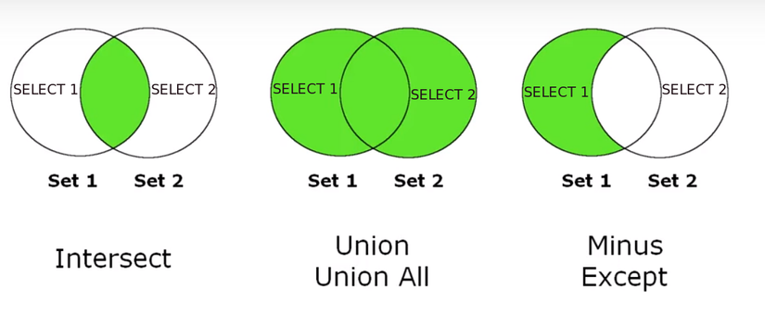
UNION, MINUS, UNION ALL, INTERSECT

Slide 9
UNION, UNION ALL
Nếu bạn cần viết hai hay nhiều câu truy vấn SELECT khác nhau nhưng bạn muốn nó trả về một danh sách kết quả duy nhất thì bạn phải sử dụng toán tử UNION. Mệnh đề/Toán tử UNION kết hợp kết quả của các câu lệnh SELECT mà không trả về bất cứ bản sao nào của bản ghi (mỗi bản ghi là duy nhất) Để sử dụng UNION, cần tuân thủ nguyên tắc:
Số lượng colums trong tất cả các lệnh SELECT phải bằng nhau
Mỗi column tương ứng vị trí phải có cùng kiểu dữ liệu và độ dài Cú pháp cơ bản của mệnh đề UNION trong SQL như sau:

Slide 10
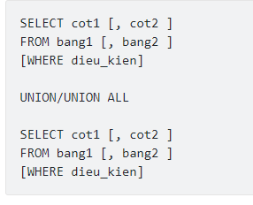
UNION, UNION ALL

Slide 11
MINUS
Toán tử MINUS chỉ tồn tại trong Hệ quản trị dữ liệu Oracle, trong SQL nó tương đương với toán tử EXCEPT. Toán tử này được sử dụng để kết hợp 2 câu lệnh SELECT, nó trả về tất cả các bản ghi chỉ thuộc vào bảng của câu truy vấn SELECT đầu tiên, những bản ghi giao nhau và những bản ghi của câu truy vấn SELECT thứ 2 thì không được lấy vào kết quả. Các qui tắc áp dụng cho toán tử UNION cũng áp dụng cho toán tử EXCEPT. MySQL không hỗ trợ toán tử EXCEPT.

Slide 12
Index
Index (Chỉ mục) là bảng tra cứu đặc biệt mà Database Search Engine có thể sử dụng để tăng nhanh thời gian và hiệu suất thực hiện các truy vấn. Index có thể được tạo ra trên một hoặc nhiều cột của một bảng. Các Index cũng có thể là duy nhất, tương tự như UNIQUE. Hiểu đơn giản, một Index là một con trỏ tới dữ liệu trong một bảng. Nó tương tự như chỉ mục trong Mục lục của cuốn sách. Một chỉ mục giúp tăng tốc các truy vấn SELECT và các mệnh đề WHERE, nhưng nó làm chậm việc dữ liệu nhập vào, với các lệnh UPDATE và INSERT. Các chỉ mục có thể được tạo hoặc xóa mà không ảnh hưởng tới dữ liệu.
Cu phap:
CREATE INDEX ten_chi_muc
ON ten_bang ( cot1, cot2.....);

Slide 13
Subquery
Truy vấn con (còn được gọi truy vấn phụ hay truy vấn lồng nhau) là một truy vấn bên trong truy vấn SQL khác và được nhúng bên trong mệnh đề WHERE. Một truy vấn con được sử dụng để trả về dữ liệu mà sẽ được sử dụng trong truy vấn chính như là một điều kiện để thu hẹp dữ liệu được thu nhận. Các truy vấn con có thể được sử dụng với các lệnh SELECT, INSERT, UPDATE VÀ DELETE.
Cu phap:
SELECT ten_cot [, ten_cot ]
FROM bang1 [, bang2 ]
WHERE ten_cot TOAN_TU
(SELECT ten_cot [, ten_cot ]
FROM bang1 [, bang2 ]
[WHERE])

